Slide 1
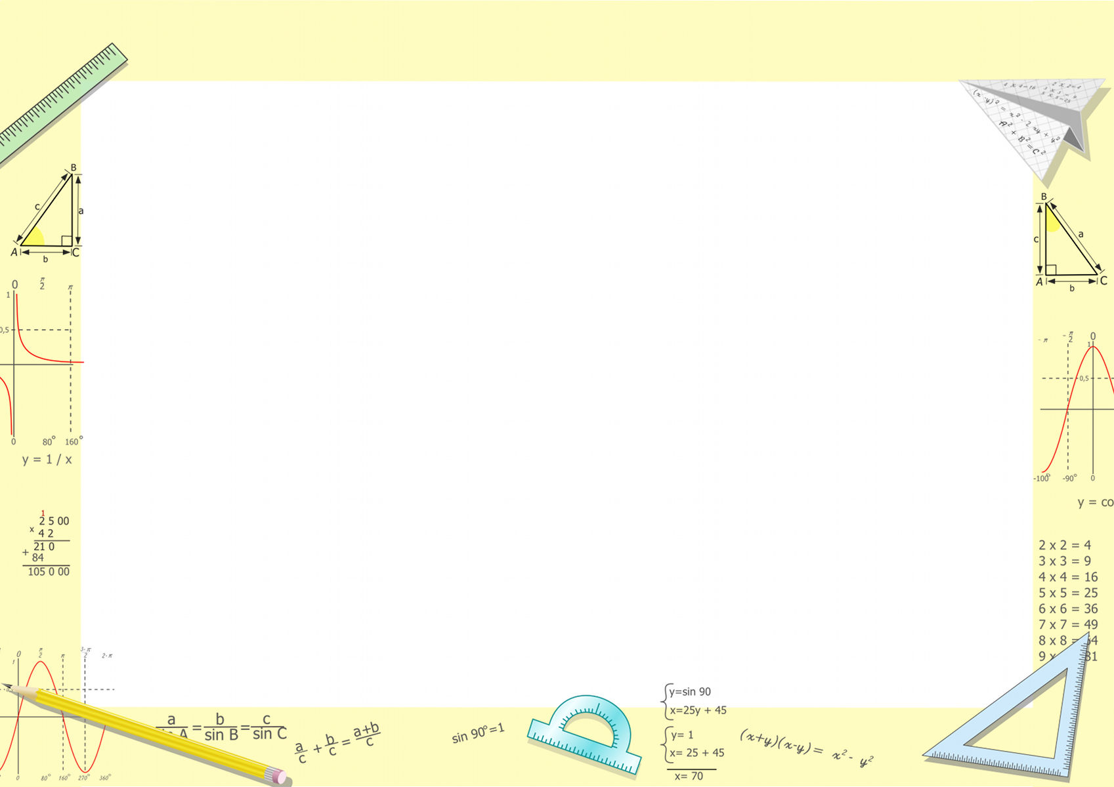
Пәні: Алгебра және анализ бастамалары
Сынып: 10
Тоқсан: ІІІ
Мұғалімі:

Slide 2


Сабақтың тақырыбы:
Функция графигінің асимптоталарына есептер шығару
Оқу мақсаты:
10.4.1.10 функция графигіне жүргізілген асимптотаның анықтамасын білу және асимптоталардың теңдеулерін құра білу

Slide 3

Мысал 4 : $f\left(x\right)$= $\frac{3x+6}{2x−1}$ функциясының асимптоталарын анықтайық.
Вертикаль асимптотасын анықтау үшін анықталу облысын қарастырамыз.
$$2x−1≠0$$
$$2x≠1$$
$$x≠\frac{1}{2}$$
$$\lim_{x→\frac{1}{2}}{\frac{3x+6}{2x−1}}=\lim_{x→\frac{1}{2}}{ \frac{3∙\left(\frac{1}{2}\right)+6}{2∙\left(\frac{1}{2}\right)−1}}=\left(\frac{7,5}{0}\right)=∞$$
$x=\frac{1}{2}$ - вертикаль асимптота
2. Горизанталь асимптотасын анықтау үшін анықталмағандықты түрлендіру қажет.
$y=\frac{k}{ax−m}+n$ түріне келтіреміз.
$\lim_{x→∞}{\frac{3x+6}{2x−1}}=\lim_{x→∞}{ \frac{2x∙1,5−1,5∙1+7,5}{2x−1}}=\lim_{x→∞}{ }\frac{1,5∙\left(2x−1\right)}{2x−1}+\frac{7,5}{2x−1}=\lim_{x→∞}{ }\left(1,5+\frac{7,5}{2x−1}\right)$= 1,5+ $\frac{7,5}{∞}=1,5+0=1,5$
y $=1,5$ - горизанталь асимптота

Slide 4

3. Көлбеу асимптотасын табу үшін $y=kx+b$ түзуіндегі $k$ мен $b$ анықтаймыз.
$k=\lim_{x→±∞}{\frac{f\left(x\right)}{x}}$ және $b=\lim_{x→±∞}\left(f\left(x\right)−kx\right)$
$\underset{x→∞}{k=lim}\left(\frac{\frac{3x+6}{2x−1}}{x}\right)=\lim_{x→∞}{ }\left(\frac{3x+6}{x\left(2x−1\right)}\right)$=$\lim_{x→∞}{ }\left(\frac{3x+6}{2x^{2}−x}\right)=\lim_{n→∞}{\frac{\frac{3x}{x^{2}}+\frac{6}{x^{2}}}{\frac{{2x}^{2}}{x^{2}}−\frac{x}{x^{2}}}=}\lim_{n→∞}{\frac{\frac{3}{x}+\frac{6}{x^{2}}}{2−\frac{1}{x}}=\frac{0+0}{2−0}}=$0
$y=kx+b=0∙x+b=b$
көлбеу асимптотаcы жоқ
k$=0$
Есте сақта!
Егер функцияның горизанталь асимптотасы болса, көлбеу асимптотасы болмайды,
ал көлбеу асимптотасы болса, керісінше горизанталь асимптотасы болмайды.

Slide 5

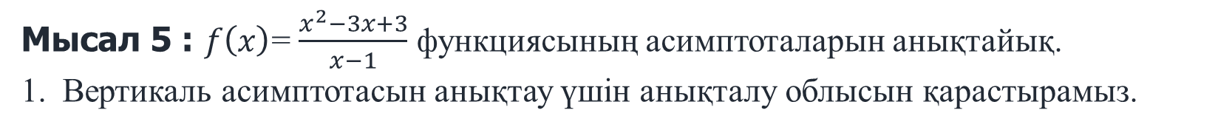
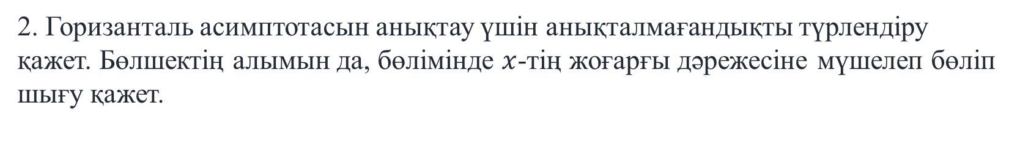
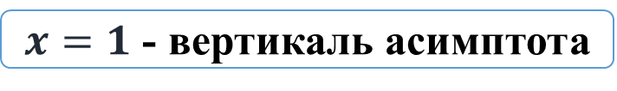
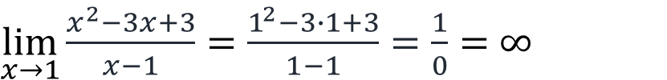
Мысал 5 : $f\left(x\right)$= $\frac{x^{2}−3x+3}{x−1}$ функциясының асимптоталарын анықтайық.
Вертикаль асимптотасын анықтау үшін анықталу облысын қарастырамыз.
$$x−1≠0$$
$$x≠1$$
$$D\left(y\right)=\left(−∞;1\right)∪\left(1;+∞\right)$$
$\lim_{x→1}{\frac{x^{2}−3x+3}{x−1}}=\frac{1^{2}−3∙1+3}{1−1}=\frac{1}{0}=$ $∞$
$x=1$ - вертикаль асимптота
2. Горизанталь асимптотасын анықтау үшін анықталмағандықты түрлендіру қажет. Бөлшектің алымын да, бөлімінде $x$-тің жоғарғы дәрежесіне мүшелеп бөліп шығу қажет.
$\lim_{x→∞}{\frac{x^{2}−3x+3}{x−1}}=\left(\frac{∞}{∞}\right)=\lim_{n→∞}{\frac{\frac{x^{2}}{x^{2}}−\frac{3x}{x^{2}}+\frac{3}{x^{2}}}{\frac{x}{x^{2}}−\frac{1}{x^{2}}}=}\lim_{n→∞}{\frac{1−\frac{3}{x}+\frac{3}{x^{2}}}{\frac{1}{x}−\frac{1}{x^{2}}}=}\frac{1−\frac{3}{∞}+\frac{3}{∞}}{\frac{1}{∞}−\frac{1}{∞}}=\frac{1−0+0}{0−0}=\frac{1}{0}=$ $∞$
горизанталь асимптотасы жоқ

Slide 6


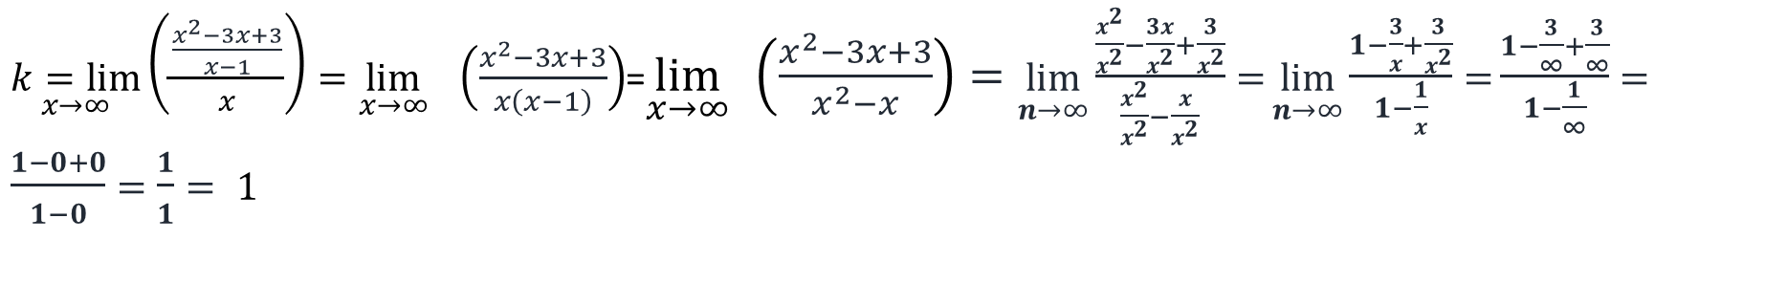
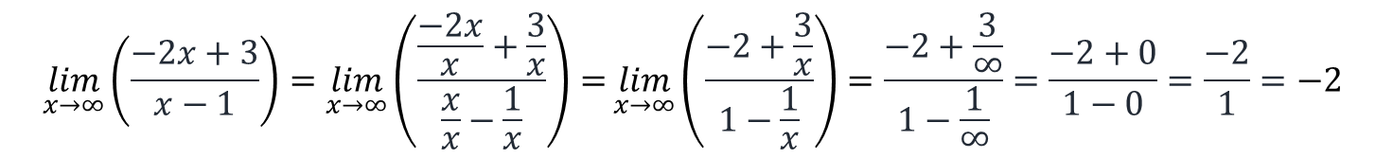


3. Көлбеу асимптотасын табу үшін $y=kx+b$ түзуіндегі $k$ мен $b$ анықтаймыз.
$k=\lim_{x→±∞}{\frac{f\left(x\right)}{x}}$ және $b=\lim_{x→±∞}\left(f\left(x\right)−kx\right)$
$\underset{x→∞}{k=lim}\left(\frac{\frac{x^{2}−3x+3}{x−1}}{x}\right)=\lim_{x→∞}{ }\left(\frac{x^{2}−3x+3}{x\left(x−1\right)}\right)$=$\lim_{x→∞}{ }\left(\frac{x^{2}−3x+3}{x^{2}−x}\right)=\lim_{n→∞}{\frac{\frac{x^{2}}{x^{2}}−\frac{3x}{x^{2}}+\frac{3}{x^{2}}}{\frac{x^{2}}{x^{2}}−\frac{x}{x^{2}}}=}\lim_{n→∞}{\frac{1−\frac{3}{x}+\frac{3}{x^{2}}}{1−\frac{1}{x}}=}\frac{1−\frac{3}{∞}+\frac{3}{∞}}{1−\frac{1}{∞}}=\frac{1−0+0}{1−0}=\frac{1}{1}= 1$
k$=1$
$$\underset{x→∞}{b=lim}\left(\frac{x^{2}−3x+3}{x−1}−1∙x\right)=\lim_{x→∞}\left(\frac{x^{2}−3x+3−x^{2}+x}{x−1}\right)=\lim_{x→∞}\left(\frac{−2x+3}{x−1}\right)=\left(\frac{∞}{∞}\right)$$
$$\lim_{x→∞}\left(\frac{−2x+3}{x−1}\right)=\lim_{x→∞}\left(\frac{\frac{−2x}{x}+\frac{3}{x}}{\frac{x}{x}−\frac{1}{x}}\right)=\lim_{x→∞}\left(\frac{−2+\frac{3}{x}}{1−\frac{1}{x}}\right)=\frac{−2+\frac{3}{∞}}{1−\frac{1}{∞}}=\frac{−2+0}{1−0}=\frac{−2}{1}=−2$$
$y=kx+b=1∙x+\left(−2\right)=x−2$
$y=x−2$ - көлбеу асимптотаcы

Slide 7
Сабақтың қорытындысы:
Бүгін сіздер асимптота дегеніміз не? Асимптоталардың түрлерімен, оларды анықтау жолдарымен таныстыңыздар.

